Slide 1


Slide 2

=

Slide 3

Comunità
Mondo
Volontari

Slide 4
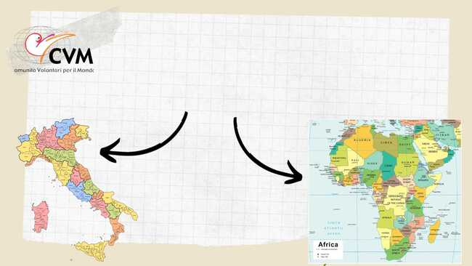
Comunità Volontari per il Mondo
Il CVM è una ONG (Organizzazione Non
Governativa) marchigiana attiva dal 1978
e impegnata in
ITALIA
AFRICA

Slide 5
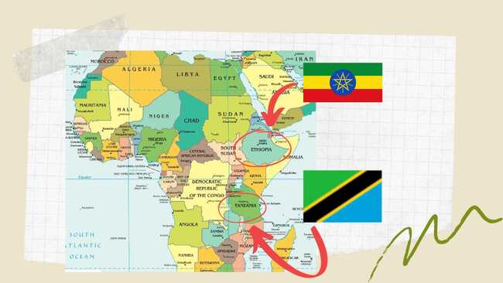
1. AFRICA: ETIOPIA E TANZANIA

Slide 6
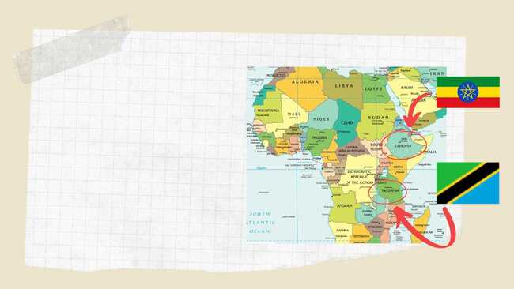
1. AFRICA: ETIOPIA E TANZANIA
Attività di cooperazione e
solidarietà internazionale:
• Garantire acqua, salute
e istruzione;
• Tutelare i diritti delle
donne e dei bambini di
strada.

Slide 7

2. ITALIA
ECG - Educazione alla Cittadinanza
Globale: sensibilizzare la popolazione
sui temi della cittadinanza globale
• Corsi di formazione e seminari
per i docenti;
• laboratori con le scuole.

Slide 8

ECG
EDUCAZIONE ALLA CITTADINAZA GLOBALE
Che cosa significa secondo voi?

Slide 9

RIFLETTIAMO SULL’ESSERE CITTADINI
DOMANDA:
COSA SIGNIFICA ESSERE CITTADINI?

Slide 10
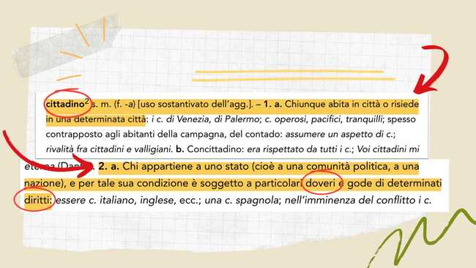
RIFLETTIAMO SULL’ESSERE CITTADINI

Slide 11

ECG
EDUCAZIONE ALLA CITTADINAZA GLOBALE
La cittadinanza globale si basa
sull'idea che siamo CONNESSI
non solo a un paese, ma a una
comunità GLOBALE più ampia.

Slide 12

ECG
EDUCAZIONE ALLA CITTADINAZA GLOBALE
«Cittadinanza globale significa
senso di appartenenza ad una
comunità più ampia e un'umanità
condivisa, interdipendenza politica,
economica, sociale e culturale e un
intreccio fra il locale, il nazionale e
il globale»

Slide 13
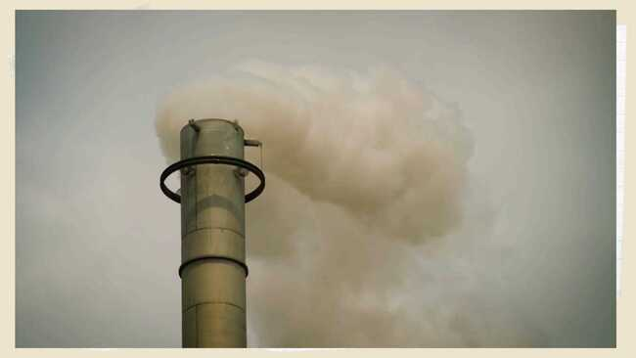

Slide 14

DOMANDE
• Cosa avete notato in questo video?
• Quali emozioni vi suscita?
• Dove pensate che siano stati fatti
questi video?
• Osservazioni varie

Slide 15

RIFLETTIAMO SULLA DISUGUAGLIANZA
ATTIVITÀ!

Slide 16

RIFLETTIAMO SULLA DISUGUAGLIANZA
DOMANDA:
COSA SIGNIFICA DISUGUAGLIANZA?

Slide 17
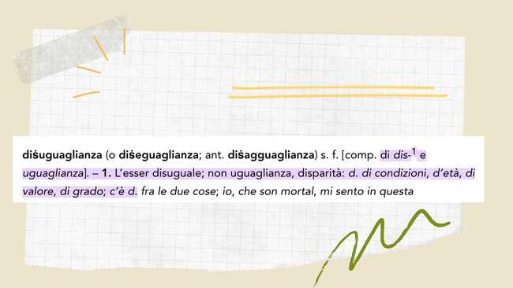
RIFLETTIAMO SULLA DISUGUAGLIANZA

Slide 18

RIFLETTIAMO SULLA DISUGUAGLIANZA
DISUGUAGLIANZE SOCIALI:
Disparità nell’accesso e nella qualità dei servizi
fondamentali come sanità e istruzione, cura sociale,
mobilità e sicurezza, nell’opportunità di vivere nei luoghi
dove si concentrano creatività e socializzazione e nella
possibilità di fruire del capitale comune
(ambiente salubre, paesaggio, cultura).

Slide 19


Slide 20

AGENDA 2030 PER LO SVILUPPO SOSTENIBILE
L’Agenda 2030 per lo Sviluppo
Sostenibile
è un un programma di azione
per le persone, il pianeta e la
prosperità sottoscritto nel 2015
dai governi dei 193 Paesi
membri dell’ONU

Slide 21


Slide 22

SVILUPPO SOSTENIBILE
«Lo sviluppo sostenibile è quello
sviluppo che consente alla
generazione presente di soddisfare
i propri bisogni senza
compromettere la possibilità delle
generazioni future di soddisfare i
propri»

Slide 23

AGENDA 2030: 17 OBIETTIVI

Slide 24
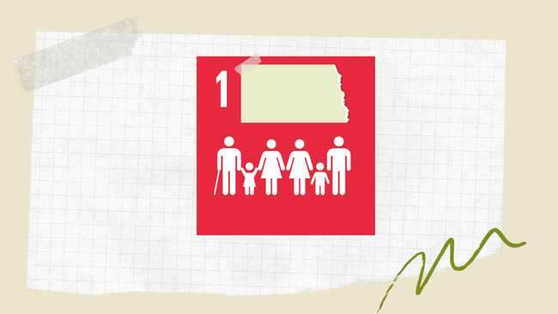

Slide 25
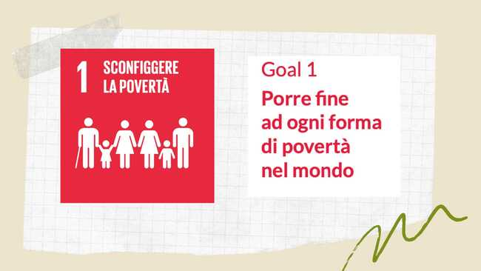

Slide 26


Slide 27
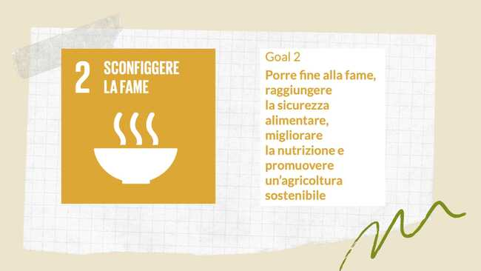

Slide 28


Slide 29


Slide 30


Slide 31
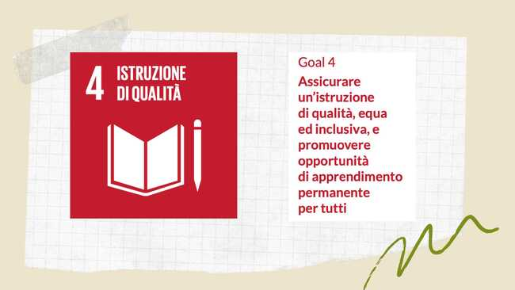

Slide 32


Slide 33
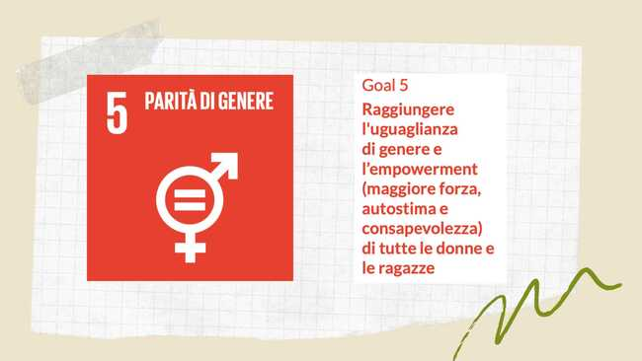

Slide 34


Slide 35


Slide 36


Slide 37
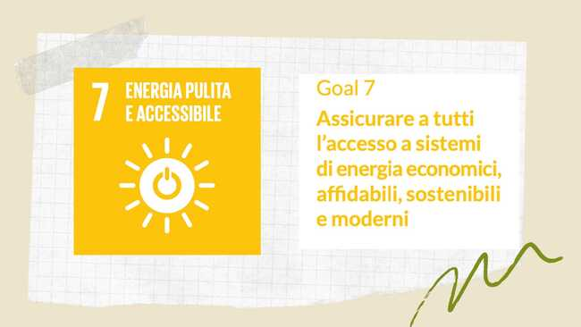

Slide 38


Slide 39
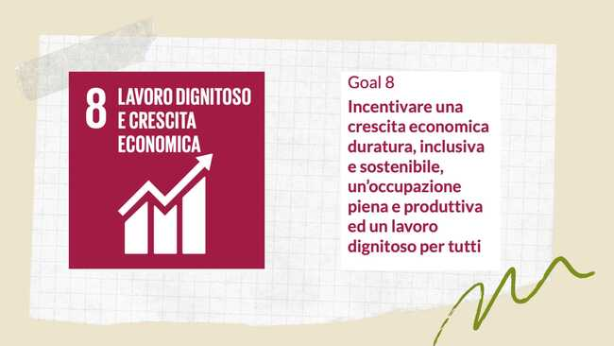

Slide 40


Slide 41
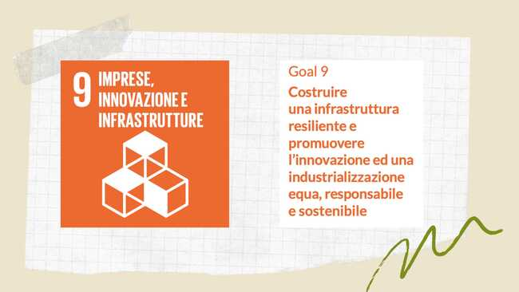

Slide 42


Slide 43


Slide 44


Slide 45


Slide 46


Slide 47
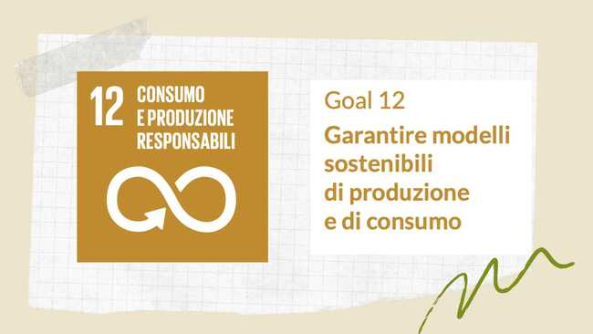

Slide 48


Slide 49
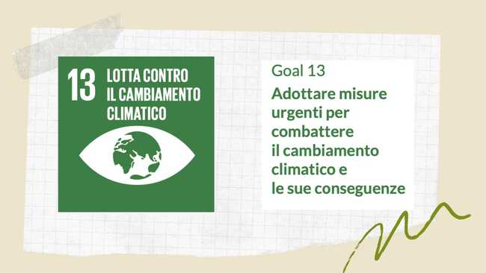

Slide 50


Slide 51
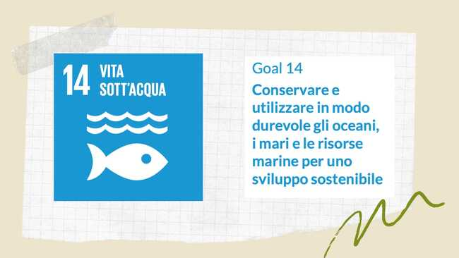

Slide 52


Slide 53


Slide 54


Slide 55


Slide 56


Slide 57
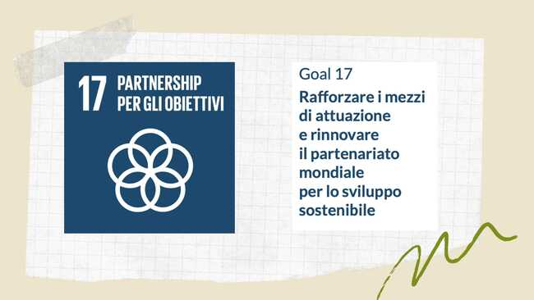

Slide 58


Slide 59
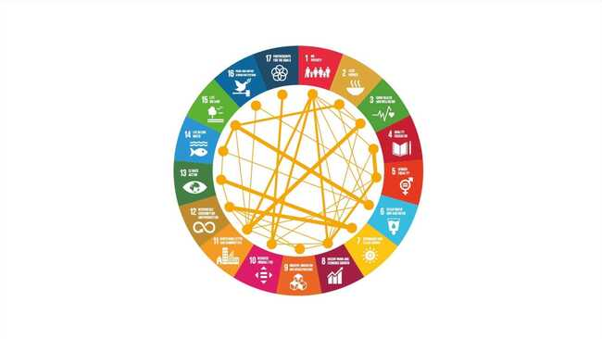

Slide 60

PER APPROFONDIRE A CASA E CONDIVIDERE
LINK VIDEO YOUTUBE:
LINK PODCAST:
QUIZ:
https://wordwall.net/it/resource/8810626/agenda-2030
https://wordwall.net/it/resource/13829090/sostenibilit%c3%a0/obi
ettivi-agenda-2030

Slide 61


Slide 62

FOCUS: GOAL N.16

Slide 63
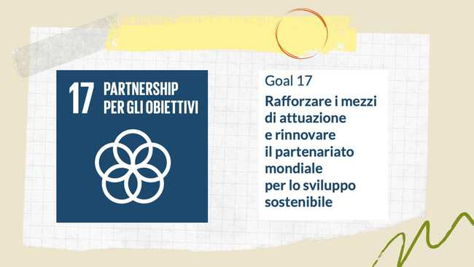
FOCUS: GOAL N.17

Slide 64

Cosa vi viene in mente se vi dico..
PACE
COOPERAZIONE

Slide 65
FOCUS: GOAL N.16

Slide 66

FOCUS: GOAL N.16
È DIMOSTRATO CHE
SENZA SOCIETÀ PACIFICHE E
INCLUSIVE E IN ASSENZA DEI
PRINCIPI DI BUONGOVERNO,
LO SVILUPPO NON PUÒ ESSERE
INCLUSIVO, NON PUÒ REALIZZARSI

Slide 67

GOAL N.16
L’OBIETTIVO 16CHE COSA VUOLE FARE?

Slide 68

GOAL N.16
L’OBIETTIVO 16CHE COSA VUOLE FARE?
OTTENERE SOCIETÀ PACIFICHE E
INCLUSIVE ENTRO IL 2030.

Slide 69

GOAL N.16
L’OBIETTIVO 16CHIEDE DI:
1. Ridurre tutte le forme di violenza;
2.Fermare la tortura;
3.Combattere tutte le forme di criminalità
organizzata;

Slide 70
GOAL N.16
L’OBIETTIVO 16CHIEDE DI:
4. Ridurre la corruzione e i flussi illegali di armi e
denaro;
5. Promuovere lo Stato di diritto e istituzioni
partecipative;

Slide 71
GOAL N.16
L’OBIETTIVO 16CHIEDE DI:
6. Garantire pari opportunità nell’accesso
alla giustizia.

Slide 72

GOAL N.16
PERCHÈ IL GOAL N. 16 HA QUESTI
OBIETTIVI?
QUAL È LA CONDIZIONE OGGI DI
PACE, GIUSTIZIA, GUERRA, CRIMINALITÀ,
TORTURA ECC.?

Slide 73

FOCUS: GOAL N.16
Un po’ di dati
Fonte: Centro regionale di informazione delle Nazioni Unite
• La magistraturae la poliziasono tra le istituzioni più
affette da corruzione
• Corruzione, concussione, furto ed evasione fiscale
costano ai Paesi in via di sviluppo circa 1,26 mila
miliardi di dollari l’anno;

Slide 74

FOCUS: GOAL N.16
Un po’ di dati:
• Corruzione, concussione, furto ed evasione fiscale
costano ai Paesi in via di sviluppo circa 1,26 mila miliardi
di dollari l’anno;
Uno degli ostacoli principali al
finanziamento degli Obiettivi di
sviluppo sostenibile.

Slide 75
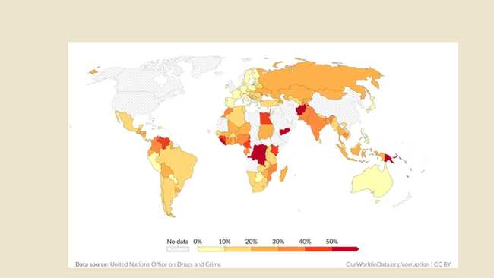
Percentuale di persone che nel 2021 hanno avuto almeno un contatto con un
funzionario pubblico e che hanno pagato una tangente o sono state invitate a farlo.

Slide 76

FOCUS: GOAL N.16
Un po’ di dati:
Fonte: Centro regionale di informazione delle Nazioni Unite
• Nel 2011 la percentuale di bambini che lasciano
la scuola primaria nei Paesi colpiti da conflitti ha
raggiunto il 50%
= 28,5 MILIONI DI BAMBINI

Slide 77

FOCUS: GOAL N.16
VIOLENZA E GUERRA
VIOLENZA, INGIUSTIZIA E INSICUREZZA
SONO PRESENTI SOLO NEI PAESI DOVE
CI SONO GUERRE E NEI PAESI PIÙ POVERI?

Slide 78
FOCUS: GOAL N.16
VIOLENZA E GUERRA
Dati: ONU Italia
Violenza, ingiustizia e insicurezza possono essere presenti
anche in parti del mondo in cui non sono in atto conflitti e
nei Paesi economicamente avanzati
• BRASILE:NUMERO DI OMICIDI ANCORA MOLTO ALTO
(OLTRE 42.000 MORTI VIOLENTE, NEL 2023)
• STATI UNITI: 15.545NEL 2023

Slide 79
FOCUS: GOAL N.16
VIOLENZA E GUERRA
Nel 2022 si è registrato un aumento di oltre il 50% delle
morti civili legate ai conflitti,
in gran parte a causa della guerra in Ucraina
ma
Lo scoppio delle ostilità tra Israele e Palestinanella
Striscia ha peggiorato questa situazione.

Slide 80

FOCUS: GOAL N.16
VIOLENZA E GUERRA
I CONFLITTI VIOLENTIIN CORSO NEL MONDO
STANNO FACENDO RALLENTARE IL
PERCORSO GLOBALE VERSO LA PACE E IL
RAGGIUNGIMENTO DEL GOAL 16.

Slide 81

FOCUS: GOAL N.16
VIOLENZA E GUERRA
Nel 2022, un totale di 37 Paesi o territori
(= circa 1 miliardo di persone) sono stati
classificati dalla Banca Mondialecome
"situazioni fragili e colpite da conflitti"

Slide 82
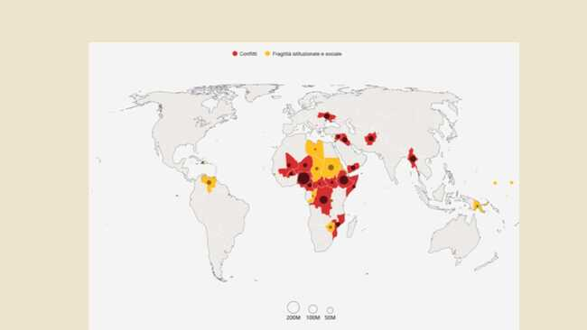
Quasi un miliardo di persone vive in situazioni di fragilità e conflitto (FCS).
(Fonte: World Bank, 2023)

Slide 83

FOCUS: GOAL N.16
Altri dati
Le Nazioni Unite negli ultimi anni hanno registrato
una media di circa 400 uccisionidi persone che
difendevano i diritti umani:
(Attivisti e giornalisti che vivevano in Paesi
particolarmente a rischio sicurezza e che si
battevano per costruire una società più giusta e
inclusiva).

Slide 84

FOCUS: GOAL N.16
GLOBAL PEACE INDEX
Nel mondo sono attivi 56 conflitti:
È IL NUMERO PIÙ ALTO MAI REGISTRATO
DALLA FINE DELLA SECONDA GUERRA
MONDIALE.

Slide 85

FOCUS: GOAL N.16
GLOBAL PEACE INDEX
L’anno scorso si sono registrati 162mila decessi legati
ai conflitti.
• L’Ucraina: 83.000 morti
• Palestina: almeno 33.000 (fino ad aprile 2024).

Slide 86
FOCUS: GOAL N.16
MINISTERO DELLA SALUTE PALESTINESE:
Dal 7 ottobre 2023 al 19 gennaio 2025 a Gaza sono
morte 46.913 personee 110.750sono state ferite.
• Il 59% delle persone uccise erano donne, bambini ed
anziani;
• Il 41% erano uomini.

Slide 87

FOCUS: GOAL N.16
IDENTITÀ PERDUTE
In parecchi Paesi è carente anche la registrazione delle
nascite: nel mondo sono troppi i bambini che
ufficialmente non esistono.
La registrazione della nascita è fondamentale: garantisce
l’accesso ai propri diritti individuali.

Slide 88
FOCUS: GOAL N.16
BIRTH REGISTRATION FOR EVERY CHILD BY 2030: ARE
WE ON TRACK?
Negli ultimi quindici anni la percentuale di bambini
sotto i 5 anni regolarmente registrati all'anagrafe
nazionale è aumentata di circa il 20% passando dal 63%
al 75%

Slide 89
FOCUS: GOAL N.16
BIRTH REGISTRATION FOR EVERY CHILD BY 2030: ARE
WE ON TRACK?
in alcune parti del mondo questo rimane un obiettivo lontano:
• nell'Africa subsaharianameno della metà (46%) di tutti i minori
di 5 annisono registrati;
• l’Asia centro-meridionaleè in ritardo con il 68%delle
registrazioni.
• Etiopia (3%), Zambia (11%) e Ciad (12%) hanno i tassi di
registrazione alla nascita più bassi al mondo.

Slide 90
FOCUS: GOAL N.16
LAVORO MINORILE
Secondo le recenti stime dell'Organizzazione
Internazionale del Lavoro (ILO,)nel mondo 160 milioni
di bambini e adolescenti (tra i 5 e 17 anni) sono
coinvolti nel lavoro minorile, in condizioni pericolose
che mettono a rischio la salute, la sicurezza e la vita
stessa.

Slide 91
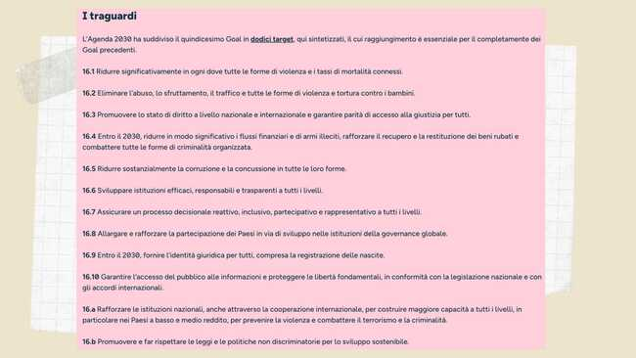

Slide 92


Slide 93
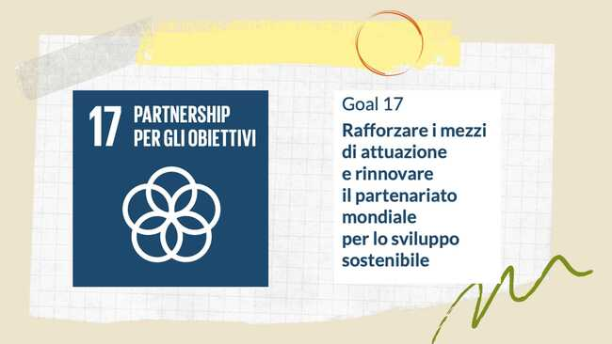
FOCUS: GOAL N.17

Slide 94

GOAL N.17
Il Goal 17 dell’Agenda 2030 mira a rafforzare
i mezzi di cooperazione internazionale per
facilitare il raggiungimento di tutti gli
obiettivi dell’Agenda 2030.

Slide 95

GOAL N.17
ASPETTI CHIAVE
COOPERAZIONE MULTILATERALE:
L’Obiettivo 17 sottolinea l’importanza della
cooperazione internazionale e della
solidarietàper affrontare le sfide globali
(cambiamenti climatici, povertà,
disuguaglianze e mancanza di accesso ai
servizi di base).

Slide 96
GOAL N.17
ASPETTI CHIAVE
PARTENARIATI PUBBLICO-PRIVATI:
Promuove la collaborazione tra governi,
settore privato e società civileper
implementare soluzioni sostenibili e
innovazioni che possano accelerare il
progresso verso gli SDG.

Slide 97
GOAL N.17
ASPETTI CHIAVE
ACCESSO ALLE TECNOLOGIE E ALL’INFORMAZIONE:
L’Obiettivo 17 riconosce il potenziale delle
tecnologie dell’informazione e della
comunicazione (ICT)nel favorire lo sviluppo
sostenibile e promuovere l’inclusione digitale.

Slide 98
GOAL N.17
ASPETTI CHIAVE
SCAMBIO DI CONOSCENZE ED ESPERIENZE:
Incoraggia lo scambio di best practice,
esperienze e conoscenzetra paesi e
organizzazioni per favorire un
apprendimento reciproco e migliorare
l’efficacia delle politiche e delle strategie.

Slide 99
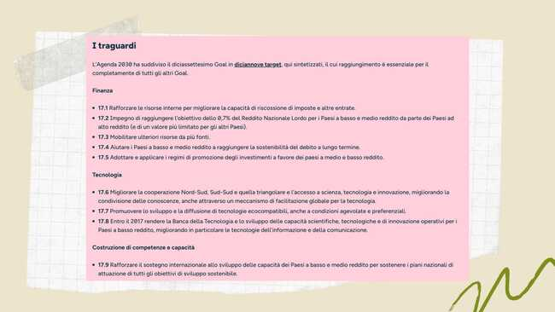

Slide 100
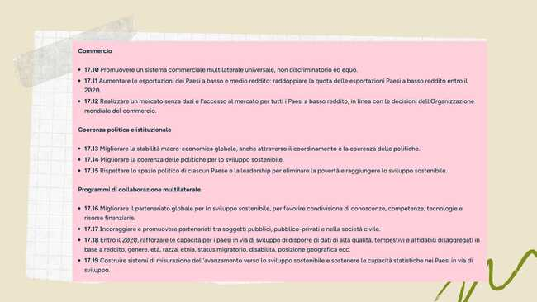

Slide 101


Slide 102
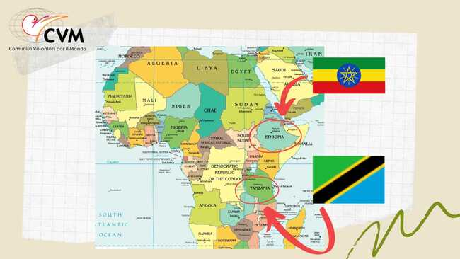
1. AFRICA: ETIOPIA E TANZANIA

Slide 103
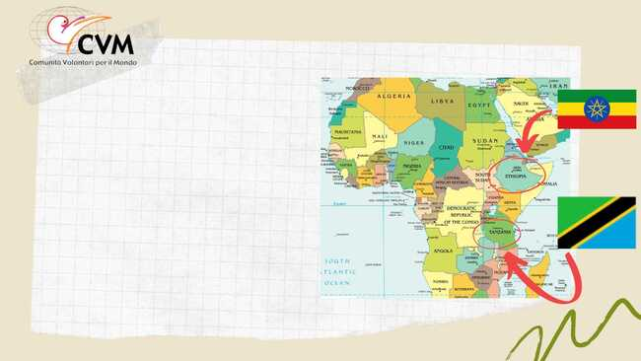
1. AFRICA: ETIOPIA E TANZANIA
Attività di cooperazione e
solidarietà internazionale:
• Garantire acqua, salute
e istruzione;
• Tutelare i diritti delle
donne e dei bambini di
strada.

Slide 104

COSA FA IL CVM?
ProgettoInTERRAA
InTer
Ra
A
Intervento Resilienza Accesso
agricola all’acqua

Slide 105

COSA FA IL CVM?
ProgettoInTERRAA
OBIETTIVO GENERALE:
Migliorare la qualità della vita e ridurre la
povertà nelle aree rurali dell’Etiopia
rafforzando la resilienza delle comunità
agli impatti del cambiamento climatico

Slide 106


Slide 107


Slide 108

COSA FA IL CVM?
Progetto
EMPOWERED
Promote Decent Work, Rights and Dignity for Domestic Workers
Attivo dal 2020 in Etiopia e in Tanzania;
OBIETTIVO:
Formalizzare il lavoro domestico e rendere le leggi
conformi agli standard internazionali

Slide 109

COSA FA IL CVM?
Progetto
EMPOWERED
CHI SONO LE LAVORATRICI DOMESTICHE?
L* lavorator* domestic* sono quel* lavorator* che
svolgono lavoro in o per una o più famiglie
private.

Slide 110

COSA FA IL CVM?
Progetto
EMPOWERED
Promote Decent Work, Rights and Dignity for Domestic Workers
7 milioni di donneimpiegate nel
settore domestico sono private dei loro
diritti e sono costrette in un cono
d’ombra fatto di abusi e povertà.

Slide 111


Slide 112


Slide 113

GIOCO DI RUOLO

Slide 114
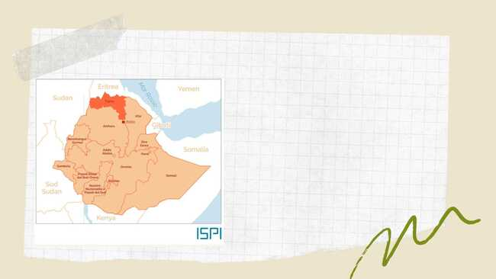
CONFLITTO IN TIGRAY
• Iniziato a Novembre 2020
• TPLF vs Governo Nazionale
• Blocco delle comunicazioni
e delle infrastrutture
• Violazioni diritti umani

Slide 115
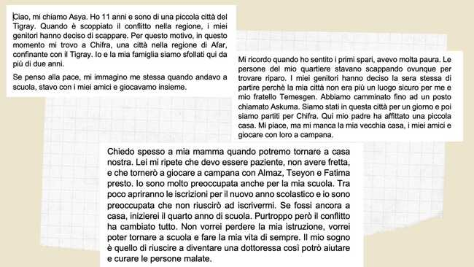

Slide 116

Scopo:
Trovare almeno una soluzione per la carestia che sta
devastando la regione
In gruppi: avete 20 minuti per prepare dei punti per il
dibattito dalla prospettiva del ruolo assegnato
In plenaria: 30 minuti per discutere del problema

Slide 117
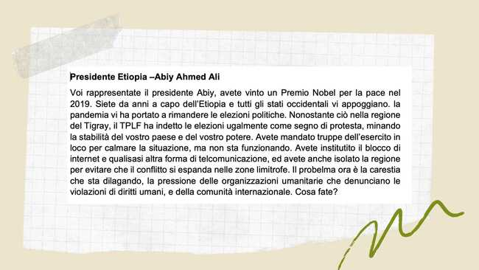

Slide 118
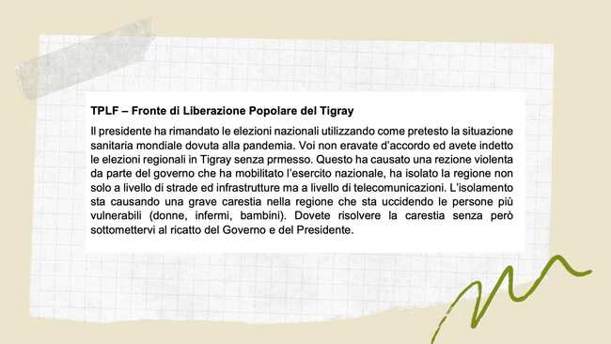

Slide 119
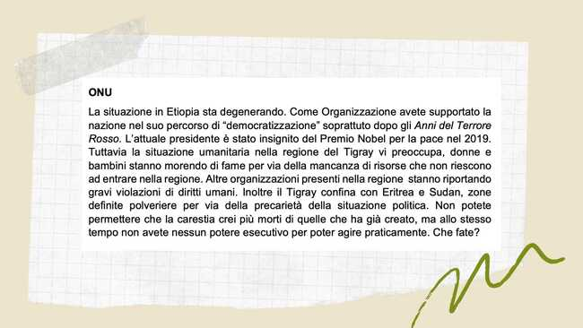

Slide 120
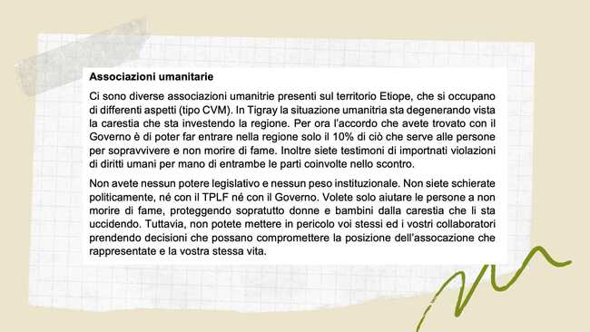

Slide 121
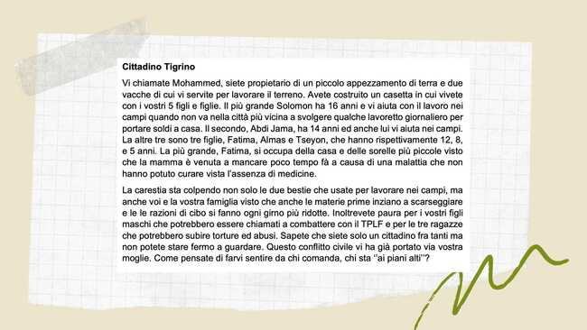

Slide 122


